Slide 1







COVID-19
Expert opinion tips
Terapia
anti-epilettica
…ai tempi del COVID-19
ilae.org/yes
@yesILAE
/yesILAE
yes@ilae.org
SHAPING THE NEXT GENERATION
OF EPILEPSY CARE & RESEARCH
ITALIAN CHAPTER

Slide 2


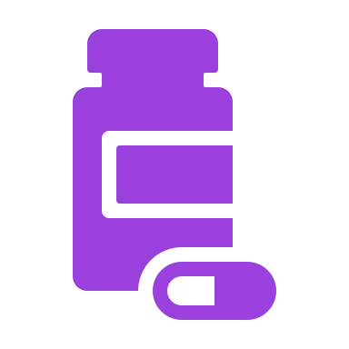

Terapia anti-epilettica
CONSIDERAZIONI GENERALI
I soggetti affetti da epilessia non presentano un rischio maggiore di essere contagiati dal nuovo Coronavirus. Non vi sono evidenze scientifiche che l’infezione da nuovo Coronavirus possa scatenare crisi epilettiche in soggetti affetti da epilessia.
Evitare la sospensione dei farmaci anti-epilettici o rimandare la riduzione della dose o sospensione in un secondo momento
I pazienti trattati con farmaci che agiscono sul sistema immunitario possono avere un rischio maggiore di sviluppare sintomi più severi in caso di infezione virale: tuttavia i suddetti farmaci NON devono essere interrotti.
COVID-19 Expert opinion tips

Slide 3

Terapia anti-epilettica
INTERAZIONI FARMACOLOGICHE
Bisogna prestare attenzione a non associare tra loro farmaci che alterano gli intervalli QT/PR onde evitare il rischio di cardioaritmia. In caso contrario, è consigliato monitoraggio ECG
LOPINAVIR
RITONAVIR
LACOSAMIDE
ESLICARBAZEPINA
PROLUNGANO L’INTERVALLO PR
Farmaci anti-epilettici e farmaci antivirali possono indurre/inibire gli enzimi epatici con conseguente diminuzione/aumento dei livelli plasmatici dei farmaci.
RITOVINAR e LOBINAVIR
CYP3A4
COBISTAT e ATAZANAVIR
CYP3A4
RITONAVIR
UGT1A4
COVID-19 Expert opinion tips

Slide 4
Terapia anti-epilettica
Carbamazepina (CBZ), Fenitoina (PTH) e Fenobarbital (PB), induttori enzimatici, possono aumentare la clearance dei farmaci antiretrovirali. ATTENZIONE: la loro interazione può essere reciproca!
PTH
LOPINAVIRRITONAVIR
riduzione dei livelli plasmatici (30-50%)
aumento dei livelli plasmatici
CBZ
LOPINAVIRRITONAVIR
riduzione dei livelli plasmatici
riduzione dei livelli plasmatici
(fino al 50%)
LMT
LOPINAVIRRITONAVIR
https://www.covid19-druginteractions.org/checker
COVID-19 Expert opinion tips

Slide 5
Terapia anti-epilettica
AVVERTENZE SPECIALI
I farmaci antimalarici, come Clorochina e Idrossiclorochina, possono ridurre la soglia epilettogena, inoltre possono allungare il QT, quindi anche in questi casi è consigliabile un ECG. È inoltre descritta in letteratura una neurotossicità da Idrossiclorochina.
FARMACI
ANTIMALARICI
Fenitoina, Fenobarbital e Carbamazepina riducono il livello di Corticosteroidi del 30-50% per cui è consigliabile un loro aumento posologico di 1.5-2 volte. I corticosteroidi possono ad alte dosi indurre il CYP3A4 (anche se i dati in letteratura sono incostanti).
FARMACI
STEROIDEI
COVID-19 Expert opinion tips

Slide 6

COVID-19
Expert opinion tips
Maggiori informazioni
Bibliografia essenziale
https://ec.europa.eu/health/ern/events/ev_20200427_en
https://www.youtube.com/watch?v=trx9IO0VZ-M
CREDITS
Testo a cura di: Bruna Nucera
Grafica: Fedele Dono
Revisione: Francesco Brigo
A cura della Task Force Comunicazione YES-I
ITALIAN CHAPTER

